Slide 1

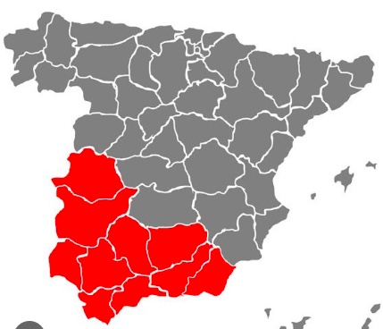
PRESENTE DE LA ATENCIÓN ASISTENCIAL DE LOS PACIENTES CON ESCLEROSIS LATERAL AMIOTRÓFICA (ELA) EN LAS COMUNIDADES DE ANDALUCÍA Y EXTREMADURA DURANTE 2023.
GRUPO DE TRABAJO DE VENTILACIÓN NO INVASIVA DE NEUMOSUR.
C. Romero Muñoz; A.C. Reina González; J.M. Benítez Moya.
GRUPO DE TRABAJO DE VENTILACIÓN NO INVASIVA DE NEUMOSUR. Hospital U. Virgen Macarena. Hospital U. Virgen de Valme.
AGRADECIMIENTOS: a todos los compañeros de los Hospitales que han colaborado en la realización de la Encuesta enviada para la elaboración de este proyecto.
CENSO PROVINCIAL
CÁCERES | 389558
BADAJOZ | 669943
ALMERIA | 731792
GRANADA | 921338
MÁLAGA | 1695651
CÓRDOBA | 776789
SEVILLA | 1947852
CÁDIZ | 1245960
HUELVA | 525835
JAÉN | 627190
INTRODUCCIÓN
La ELA es una enfermedad degenerativa progresiva.
En el seno del Grupo de Ventilación No Invasiva de Neumosur nos propusimos conocer cual es la situación sanitaria actual de los pacientes con ELA en Andalucía y Extremadura.
METODOLOGÍA
Estudio Observacional Transversal tras la evaluación de los resultados de una encuesta con 20 ítems enviada a los Neumólogos referentes de los 18 hospitales con consultas de ELA en las dos C.C.A.A.

Slide 2
RESULTADOS
605 pacientes ELA
91 Extremadura
514 Andalucía
PREVALENCIA
* Extremadura 8,5x100000
* Andalucía 5,7 x100000
CONCLUSIONES
Se evidencia un importante aumento del número de Consultas Multidisciplinares.
Mas del 50% de los pacientes están en tratamiento con soporte ventilatorio.
La atención en espacio único, la colaboración con Atención Primaria y los Cuidados Paliativos deberían implementarse.
Sería necesario fomentar el registro de las VVAA
en nuestros pacientes.

